Slide 1
Γυμνάσιο Ν. Ερυθραίας
Γ΄ ΓΥΜΝΑΣΙΟΥ
& 1.1 Οι ρίζες στους πραγματικούς αριθμούς

Slide 2
Γυμνάσιο Ν. Ερυθραίας (& 1.1 Οι ρίζες στους πραγματικούς αριθμούς)
Έστω ένας θετικός αριθμός x. Ορίζουμε ως τετραγωνική ρίζα του x που θα συμβολίζεται με , έναν θετικό αριθμό α, για τον οποίο ισχύει
Επομένως , με x>0
π.χ. ,
Ισχύει ακόμα ότι

Slide 3
Γυμνάσιο Ν. Ερυθραίας (& 1.1 Οι ρίζες στους πραγματικούς αριθμούς)
Βασικές παρατηρήσεις
Αν
Για κάθε πραγματικό αριθμό x ισχύει ότι
δηλαδή: , διότι
, διότι

Slide 4
Γυμνάσιο Ν. Ερυθραίας (& 1.1 Οι ρίζες στους πραγματικούς αριθμούς)
Ιδιότητες ριζών
ΠΡΟΣΟΧΗ!! ΔΕΝ ΙΣΧΥΕΙ
π.χ.

Slide 5

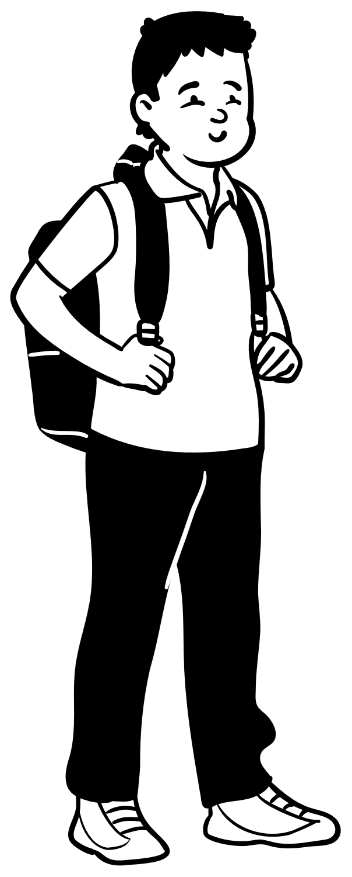
Γυμνάσιο Ν. Ερυθραίας (& 1.1 Οι ρίζες στους πραγματικούς αριθμούς)
ΤΕΛΟΣ

